Slide 1
КАЛИНИНГРАДСКИЙ ОБЛАСТНОЙ ИНСТИТУТ РАЗВИТИЯ ОБРАЗОВАНИЯ
Анализ результатов работ ЕГЭ по обществознанию в 2021 году. Изменения в КИМ в 2022 году.
Рекомендации для учителей по подготовке обучающихся к ЕГЭ в 2022 году.

Slide 2
Некоторые итоги ЕГЭ по обществознанию 2020-2021 учебного года
Основные УМК по предмету используемые в регионе
Боголюбов Л.Н., Виноградова Н.Ф., Городецкая Н.И. Обществознание 6-11 класс. АО «Издательство Просвещение»
Котова О.А., Лискова Т.Е. Обществознание 6-11 класс. АО «Издательство Просвещение»
Динамика результатов ЕГЭ по предмету за последние 3 года
 | Субъект Российской Федерации
 | 2019 г. | 2020 г. | 2021 г.
Не преодолели минимального балла, % | 11,42 | 10,83 | 14,58
Средний тестовый балл | 57,38 | 60,16 | 58,18
Получили от 81 до 99 баллов, % | 7,52 | 10,88 | 10,42
Получили 100 баллов, чел. | 0 | 3 | 4
2

Slide 3
Диаграмма распределения тестовых баллов участников ЕГЭ по обществознанию в 2021 году
3

Slide 4
Средний процент выполнения заданий по всем вариантам, использованным в регионе
№ | Проверяемые элементы содержания / умения | Уровень сложности задания | Процент выполнения задания в субъекте РФ
 |  |  | Средний % вып. по всем вариантам, использованным в регионе | Группа не преодол. мин.балл (%) | Группа от мин. балл-60 (%) | Группа 61-80 (%) | Группа 81-100 (%)
1 | 1.1-5.20 | Б | 65 | 25 | 59 | 81 | 94
2 | 1.1-5.20 | Б | 83 | 56 | 80 | 93 | 100
3 | 1.1-5.20 | Б | 64 | 30 | 57 | 80 | 91
4 | 1.1-1.18 | П | 82 | 60 | 81 | 88 | 95
5 | 1.1-1.18 | Б | 77 | 36 | 72 | 93 | 98
6 | 1.1-1.18 | П | 82 | 63 | 78 | 90 | 97
7 | 2.1-2.16 | П | 44 | 16 | 35 | 56 | 80
8 | 2.1-2.16 | Б | 60 | 15 | 45 | 86 | 98
9 | 2.1-2.16 | П | 61 | 29 | 54 | 74 | 91
10 | 2.4 | Б | 79 | 35 | 79 | 94 | 99
11 | 3.1-3.13 | П | 69 | 44 | 64 | 79 | 94
12 | 1.1-5.20 | Б | 92 | 80 | 92 | 94 | 97
13 | 4.1-4.13 | П | 66 | 41 | 59 | 77 | 92
14 | 4.14-4.15 | Б | 50 | 17 | 37 | 68 | 92
15 | 4.1-4.13 | П | 66 | 36 | 59 | 79 | 93
16 | 5.4 | Б | 74 | 45 | 67 | 88 | 97
17 | 5.1-5.3-5.5-5.20 | П | 63 | 42 | 57 | 73 | 87
18 | 5.1-5.3-5.5-5.20 | Б | 59 | 32 | 52 | 70 | 89
19 | 5.1-5.3-5.5-5.20 | П | 73 | 50 | 69 | 81 | 93
20 | 1.1-5.20 | П | 55 | 14 | 47 | 72 | 88
21 | 2.5 | Б | 93 | 78 | 93 | 97 | 100
22 | 2.5 | Б | 74 | 44 | 70 | 85 | 94
23 | 2.3,2.4 | В | 39 | 4 | 23 | 59 | 89
24 | 2.3,2.6,2.7 | В | 31 | 6 | 20 | 44 | 73
25K1 | 2.1 | В | 46 | 6 | 30 | 68 | 94
25K2 | 2.1 | В | 41 | 3 | 22 | 66 | 94
26 | 2.4 | В | 29 | 2 | 14 | 43 | 78
27 | 2.9 | В | 45 | 7 | 29 | 68 | 91
28K1 | 2.8 | В | 37 | 4 | 19 | 58 | 87
28K2 | 2.8 | В | 12 | 1 | 2 | 16 | 48
29K1 | 2.1-2.7 | В | 76 | 44 | 69 | 92 | 99
29K2 | 2.1-2.7 | В | 26 | 2 | 13 | 40 | 70
29K3 | 2.1-2.7 | В | 16 | 0 | 4 | 23 | 58
29K4 | 2.1-2.7 | В | 39 | 15 | 28 | 52 | 74
4

Slide 5
Самый низкий процент выполнения по заданию 28 К2 (корректность формулировок пунктов и подпунктов сложного плана). Недостаточно сформированы навыки составления сложного плана, умения систематизировать и обобщать социальную информацию, устанавливать и отражать в структуре плана структурные, функциональные, иерархические и иные связи социальных объектов, явлений, процессов.
Задание 14 (базовый уровень сложности!). Проверяет умение анализировать актуальную информацию о социальных объектах, выявлять их общие черты и различия на теоретическом материале относительно органов государственной власти в РФ и федеративного устройства в РФ.
Задание 16 Умение характеризовать с научных позиций основы конституционного строя РФ, права и свободы человека и гражданина, конституционные обязанности гражданина в РФ.
Задания 25 К1, К2, 28 К1, К2, 29 К1, К3. Задания проверяют сформированность умений объяснять внутренние и внешние связи, характеризовать с научных позиций основные социальные объекты, анализировать информацию о социальных объектах выявляя их общие черты и различия.
TITLE 01
TITLE 02
Make a big impact with pofessional slides, charts, infographics and more.
TITLE 03
TITLE 04
Make a big impact with professional slides, charts, infographics and more.
Make a big impact with professional slides, charts, infographics and more.
5

Slide 6
«Дежурные» рекомендации
Объяснение материала в проблемно-дискуссионном стиле с представлением различных точек зрения
Изучаемые понятия, теоретические положения необходимо иллюстрировать фактами общественной жизни современного общества, примерами из личного социального опыта школьников
В начале учебного года целесообразно провести стартовую диагностику образовательных достижений обучающихся, наметить план подготовки к экзамену
Внимательно изучить кодификатор, спецификатор и демоверсию ЕГЭ по предмету текущего года
Специально ознакомить обучающихся с критериями оценивания заданий
Обращать внимание на формулировки содержащиеся в учениках Федерального перечня
При изучении правовых вопросов опираться на соответствующие НПА
Применять дифференцированный подход к обучающимся с различным уровнем подготовки
TITLE 01
TITLE 02
Make a big impact with pofessional slides, charts, infographics and more.
TITLE 03
TITLE 04
Make a big impact with professional slides, charts, infographics and more.
Make a big impact with professional slides, charts, infographics and more.
6

Slide 7
Все изменения, которые касаются вопросов содержания КИМ ОГЭ-ЕГЭ публикуются на сайте: www.fipi.ru
Подготовку обучающихся к ЕГЭ по предмету следует начинать с внимательного прочтения и анализа самим педагогом:
- спецификатора;
- кодификатора;
- демоверсии
текущего года (публикуются в августе –сентябре на сайте ФИПИ, как «проект»)
TITLE 01
TITLE 02
Make a big impact with pofessional slides, charts, infographics and more.
TITLE 03
TITLE 04
Make a big impact with professional slides, charts, infographics and more.
Make a big impact with professional slides, charts, infographics and more.
7

Slide 8
Кодификатор и спецификатор необходимо! анализировать вместе с обучающимися на урочных и внеурочных занятиях
Спецификатор. Обязательными для совместного анализа являются:
- п.4. «Структура КИМ ЕГЭ»
Учащиеся должны четко понимать внутреннюю структуру КИМ.
ВАЖНО осуществить разбор формулировок заданий!
TITLE 01
TITLE 02
Make a big impact with pofessional slides, charts, infographics and more.
TITLE 03
TITLE 04
Make a big impact with professional slides, charts, infographics and more.
Make a big impact with professional slides, charts, infographics and more.
8

Slide 9
Пример I
Выберите верные суждения об отличительных чертах рыночной экономики и запишите цифры, под которым они указаны.
Государство осуществляет централизованное распределение ресурсов.
Цены на товары и услуги определяются соотношением спроса и предложения.
Предприятиям приходится решать проблему ограниченности ресурсов.
Производители товаров и услуг конкурируют за спрос потребителей.
Каждый вправе свободно распоряжаться своими способностями и имуществом для предпринимательской и иной не запрещенной законом экономической деятельности.
Ответ:______________________________________________
TITLE 01
TITLE 02
Make a big impact with pofessional slides, charts, infographics and more.
Пример II
Автомеханик Роман нашёл новую работу по специальности. Для заключения трудового договора он принёс документы воинского учёта и трудовую книжку. Что ещё согласно Трудовому кодексу РФ Роман должен предъявить работодателю? Запишите цифры, под которыми указаны соответствующие документы.
Свидетельство о регистрации права собственности на жилое помещение
Страховое свидетельство государственного пенсионного страхования
Паспорт гражданина РФ
Налоговое уведомление
Диплом о профильном образовании
Выписку из финансово-лицевого счета
Ответ:_________________________________________
TITLE 03
TITLE 04
Make a big impact with professional slides, charts, infographics and more.
Make a big impact with professional slides, charts, infographics and more.
9

Slide 10
Примеры I-II иллюстрируют задания с 5-ю и 6-ю позициями (множественный выбор)
Обучающимся важно знать, что ответ записывается
- последовательностью цифр в порядке возрастания, без пробелов и разделительных символов;
- существует «негласное правило»: из 5-ти позиций, правильными являются 2-3; из 6-ти позиций 2-4.
- в любом случае, не менее двух и не все 5 или 6!
Методические приемы:
Целесообразно включать задания такого типа в урочные занятия начиная с 7-го класса. Задания на множественный выбор ребята могут составлять самостоятельно.
TITLE 01
TITLE 02
Make a big impact with pofessional slides, charts, infographics and more.
TITLE 03
TITLE 04
Make a big impact with professional slides, charts, infographics and more.
Make a big impact with professional slides, charts, infographics and more.
10

Slide 11
Пример задания на составление КИМ множественного выбора
(10 класс)
Придумайте краткое (3-4 предложения) условие задания на тему «социализация индивида»
и 5 позиций к нему, 2 из которых будут неверными.
Пример обучающегося:
Выберите верные суждения о социализации и запишите цифры под которыми они указаны.
Социализация индивида всегда происходит стихийно
Социализация представляет собой усвоение индивидом социальных ценностей, норм и образцов поведения
Агентами первичной социализации индивида выступает его ближайшее окружение (семья, друзья)
Агенты социализации всегда несут ответственность за усвоение индивидом социальных норм и ценностей
В результате социализации люди накапливают опыт жизнедеятельности в конкретном обществе.
Ответ____________________________________________________
TITLE 02
11

Slide 12
Возможно составление «кладовки заданий», которые хранятся в открытом доступе на бумажных или электронных носителях.
- Фонд «кладовки» можно пополнять за счет обучающихся-экспертов (чередование групп): составляют сами, анализируют КИМЫ прошлых лет.
- Тематически классифицированные задания «фонда» В ОБЯЗАТЕЛЬНОМ ПОРЯДКЕ должны использоваться учителем на каждом уроке ( 1-2 задания)
- Составлять задания на множественный выбор можно всем классом или по группам работая с текстом учебника.
Пример: «…Права человека носят всеобщий характер: все люди рождаются свободными и равными в своем достоинстве и правах. Это значит, что независимо от расы, пола, вероисповедания, политических или иных взглядов, национального или социального происхождения все имеют одинаковые права. Права человека неотчуждаемы (неотъемлемы), т.е. неотделимы от самого человека. Они принадлежат всем людям именно потому, что они – люди: права человека не нужно покупать, зарабатывать или наследовать. Права человека неделимы: каждый человек обладает всей совокупностью прав. Нельзя пользоваться одними правами и быть лишенными других. Первый шаг на пути международного закрепления прав человека был сделан 10 декабря 1948 г., когда Генеральная Ассамблея ООН приняла Всеобщую декларацию прав человека». (по Л.Н. Боголюбову. Обществознание 7 класс)
Задание: Используя текст составьте условие задания на множественный выбор по теме «права человека». В задании укажите 6 позиций, три из которых будут неверными.
TITLE 02
12

Slide 13
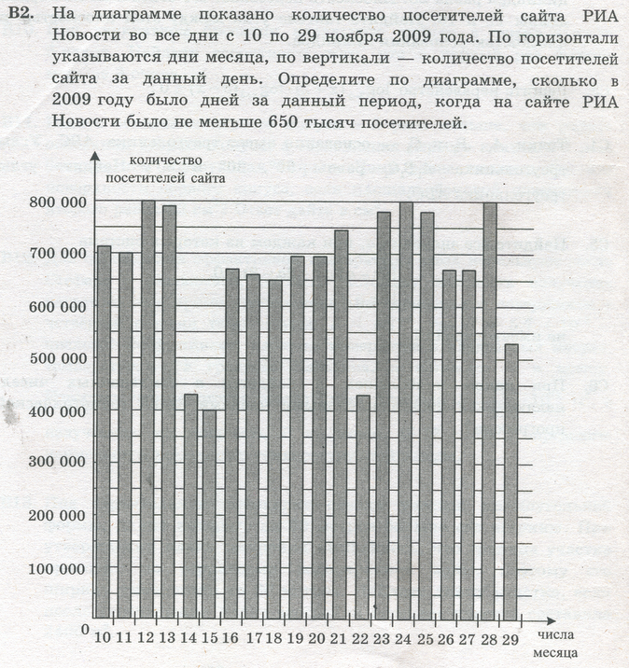
Множественный выбор (графики/диаграммы):
Работа с диаграммами:
В последние годы составители КИМ ЕГЭ используют в основном столбчатый тип диаграмм.
TITLE 02
13

Slide 14
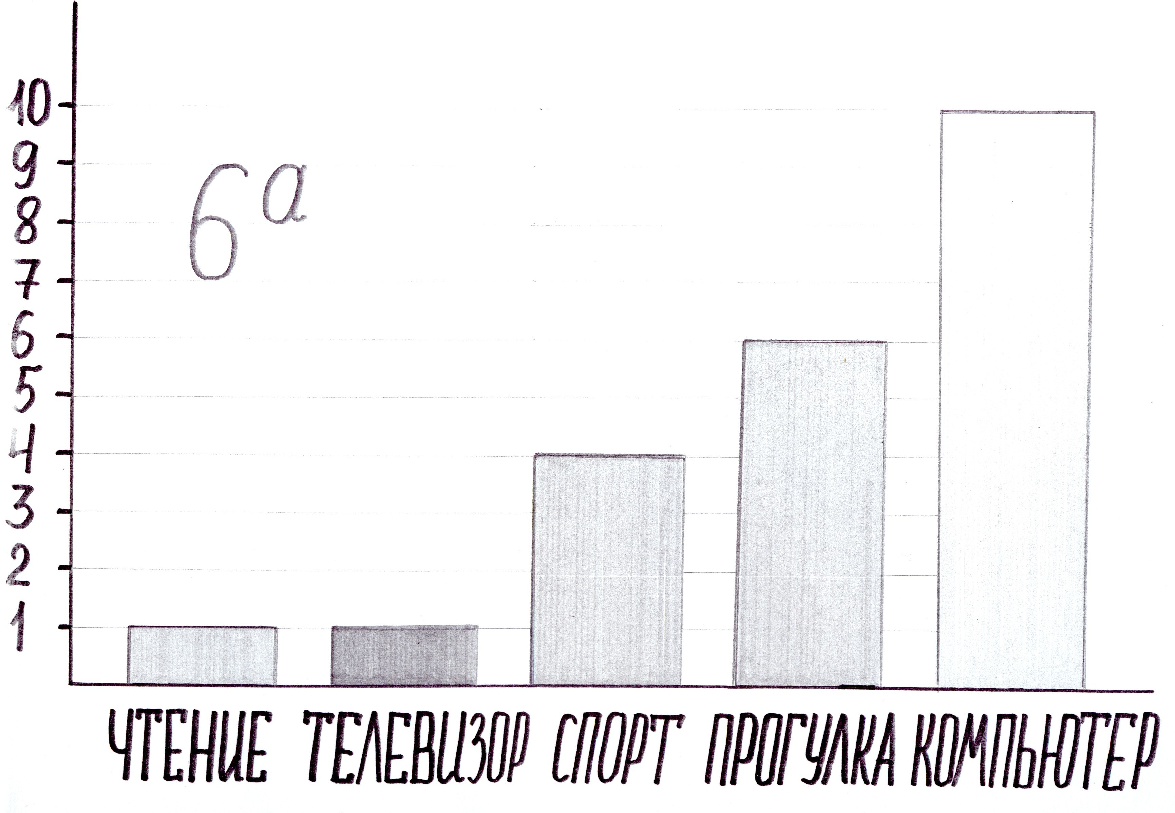
Работу с диаграммами необходимо систематически проводить на уроках обществознания.
Пример задания (обществознание 6-й класс):
1. Посмотрите на диаграмму I (Рис. 1). О чем эта диаграмма?
(Занятость учащихся 6 а класса в свободное время)
Ответьте на вопросы:
Сколько человек предпочитают в свободное время прогулку?
Чем увлекается большинство учащихся?
На сколько человек меньше увлекается чтением, чем спортом?
Сколько человек предпочитают смотреть телевизор?

Slide 15
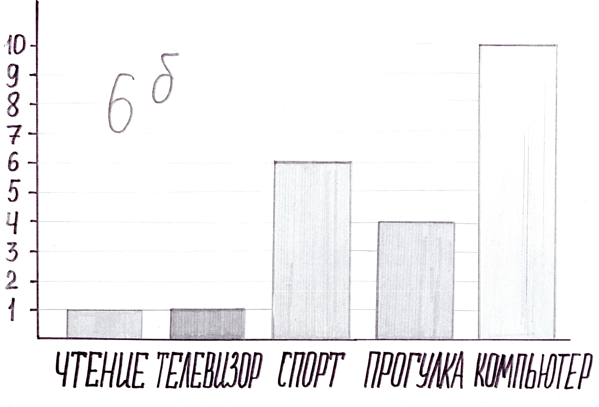
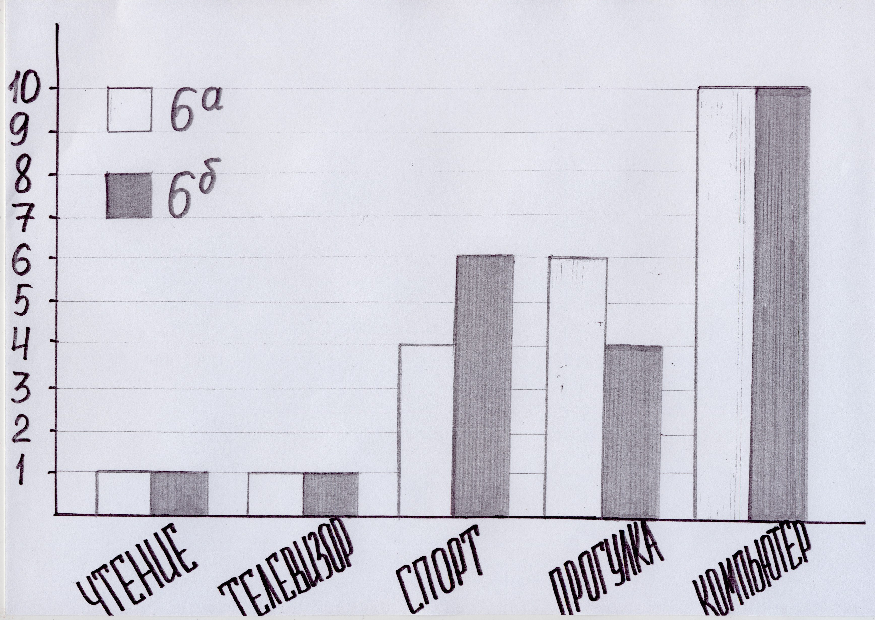
Посмотрите на диаграмму II (Рис.2)
О чем эта диаграмма?
Сравните две диаграммы. Что между
ними общего? В чем различия? (Рис.3)

Slide 16
Учащимся можно выдавать «техническое задание» на построение диаграмм (ситуация 1) или предлагать самостоятельно иллюстрировать определенные теоретические положения урока диаграммами (ситуация 2).
TITLE 02
Численность населения некоторых стран (2011 г)
Китай | 1336718015
США | 313232044
Россия | 138739892
Япония | 126475664
Германия | 81471834
16

Slide 17
Текст «В ходе социологического опроса 23-летних работающих юношей и девушек страны Z им задавали вопрос: «Зачем Вы работаете, какова Ваша трудовая мотивация?». Были получены следующие результаты (в % от числа опрошенных): 50% юношей и 40% девушек ответили, что работают для того, чтобы обеспечить материальное благополучие себе и своей семье; 10% юношей и 10% девушек работают для того, чтобы самореализоваться; 15 % девушек и 10% юношей прилагают усилия, чтобы подняться по карьерной лестнице; 10% юношей и 20% девушек интересно то, чем они занимаются; 5 % юношей и 10 % девушек в работе привлекает возможность путешествовать и общаться с разными людьми; и юноши и девушки в равной доле (5 %) считают, что их работа очень нужна обществу».
Задание: Постройте столбчатую диаграмму (MS Excel) используя данный текст.
Для учащихся 10-11 класса задание можно усложнить. Составьте список выводов (5 позиций / 2 неверные), которые можно сделать на основе диаграммы.
Примеры позиций:
1.Половина юношей работают для того, чтобы обеспечить материальное благополучие себе и своей семье.
2. Доли девушек, связывающих трудовую мотивацию с потребностью в самореализации и с возможностью путешествий, общения с разными людьми, равны.
3. Большая доля юношей, по сравнению с девушками, работает потому, что их работа очень нужна обществу.
и.т.д.
TITLE 02
17

Slide 18
Высокий результат в решении заданий с диаграммами дают учащиеся занимающиеся исследовательской деятельностью, владеющие методикой проведения социологических опросов, анализа анкет, составления графиков и диаграмм.
Отработку навыков составления и чтения диаграмм разного типа, уместно так же проводить в форме небольших социологических исследовательских заданий (проектов), выполняемых учащимися в течение определенного времени, с представлением результатов на уроке.
Темы проектов (7 класс):
- распорядок дня
- спорт в жизни современного школьника
- темперамент моих одноклассников
TITLE 02
18

Slide 19
- Уместно включить в программу курса обществознание модуль «основы социологии» .
Примерная тематика:
Социология как наука
Методы социологических исследований:
- опрос ( анкетирование, интервьюирование)
- наблюдение
- контент - анализ
3. Графики и диаграммы в социологическом исследовании
4. Проектная работа
TITLE 02
19

Slide 20
П.10 спецификатора характеризует изменения вносимые в КИМ текущего гада.
П. 10 спецификатора определяет время, отведенное на выполнение заданий
При подготовке обучающихся к ЕГЭ необходимо так же уделять внимание системе оценки тех или иных заданий.
TITLE 02
Особое внимание необходимо уделять приложениям к спецификатору.
Приложение II Краткий перечень нормативно-правовых актов (по главам)
Указанные нормативно-правовые акты необходимо включать в урочные занятия по обществознанию.
20

Slide 21
Кодификатор элементов содержания
Документ необходим каждому обучающемуся т.к. в нем содержится ПЕРЕЧЕНЬ элементов содержания проверяемых на ЕГЭ по обществознанию
Необходимо, чтобы обучающиеся самостоятельно проанализировали кодификатор в первую очередь, на предмет важнейших терминов курса. Возможно составление словаря важнейших терминов!
Кодификатор необходимо использовать как своеобразный план подготовки учащихся к ЕГЭ. (Возможно вклеить его в тетрадь и отмечать пройденный элемент)
TITLE 02
21

Slide 22
TITLE 02
22

Slide 23
КАЛИНИНГРАДСКИЙ ОБЛАСТНОЙ ИНСТИТУТ РАЗВИТИЯ ОБРАЗОВАНИЯ
СПАСИБО ЗА ВНИМАНИЕ!
Контактное лицо: Иванов Иван Иванович Рабочий телефон: 8 (4012) 333-333 Электронная почта: Ivanov@Ivanov.ru

